Slide 1

Analisa
Algoritma DDA & Algoritma Bressenham

Slide 2

Materi
1. Algortima DDA
2. Algortima Bressenham
3. Analisa
Materi

Slide 3
Daftar Pustaka
Irfan Maliki, "Grafika Komputer", Yogyakarta Andi Offset, 2010.
Chua Hock-Chuan, "3D Graphics with OpenGL", Basic Theory, 2012.
John Vince, “Mathematics for Computer Graphics”, Springer, 2014.
Vincent Suhartono, "Pengantar Computer Graphics Algoritma Dasar", CV. Mulia Jaya, Yogyakarta, 2016.
Achmad Udin Zailani, Hiram Sulistio Sibarani, Agung Perdananto, "KOMPUTER GRAFIK", Unpam Press, 2021.
Daftar Pustaka

Slide 4
Materi 1
Algortima DDA
Materi 1

Slide 5

Konsep Algoritma DDA
Algoritma DDA (Digital Differential Analyzer)
Algoritma pembentukan garis berdasarkan perhitungan Δx dan Δy, menggunakan rumus y = m. Δ x.
Garis dibuat dengan menentukan dua titik yaitu titik awal dan titik akhir.
Setiap koordinat titik yang membentuk garis diperoleh dari perhitungan, kemudian dikonversikan menjadi nilai integer.

Slide 6

Langkah pembentukan garis algoritma DDA, yaitu:
1. Tentukan dua titik yang akan dihubungkan.
2. Tentukan salah satu titik sebagai titik awal (x₀, y₀) dan titik akhir (x₁, y₁).
3. Hitung Δx = x₁–x₀ dan Δy = y₁–y₀
4. Tentukan step, yaitu jarak maksimum jumlah penambahan nilai x maupun nilai y dengan cara :
a. Bila nilai |Δy| > |Δx| maka step = nilai |Δy|.
b. Bila tidak maka step = |Δx|.

Slide 7
Langkah pembentukan garis algoritma DDA, yaitu:
5. Hitung penambahan koordinat pixel yaitu x_increment = Δx / step dan y_increment = Δy / step.
6. Koordinat selanjutnya (x+x_incerement, y+y_increment).
7. Posisi pixel pada layer ditentukan dengan pembulatan nilai koordinasi tersebut.
8. Kemudian ulangi step 6 dan 7 untuk menentukan posisi pixel selanjutnya, sampai x = x₁ dan y = y₁

Slide 8
Penerapan Algoritma DDA
Menggambarkan algoritma DDA dalam pembentukan suatu garis yang menghubungkan titik (10,10) dan (17,16),
Buat garis yang menghubungkan titik tersebut dengan menggunakan algoritma DDA …
Diketahui:
x₁ = 17 x₀ = 10
y₁ = 16 y₀ = 10

Slide 9
k | x | y | round(x), round(y)
 | 10 | 10 | (10, 10)
0 | 11 | 10,86 | (11, 11)
1 | 12 | 11,72 | (12, 12)
2 | 13 | 12,58 | (13, 13)
3 | 14 | 13,44 | (14, 13)
4 | 15 | 14,3 | (15, 14)
5 | 16 | 15,16 | (16, 15)
6 | 17 | 16,02 | (17, 16)

Slide 10
18
17
16 |  |  |  |  |  |  |  | x
15 |  |  |  |  |  |  | x
14 |  |  |  |  |  | x
13 |  |  |  | x | x
12 |  |  | x
11 |  | x
10 | x
0 | 10 | 11 | 12 | 13 | 14 | 15 | 16 | 17 | 18

Slide 11
Materi 2
Algortima Bressenham
Materi 2

Slide 12
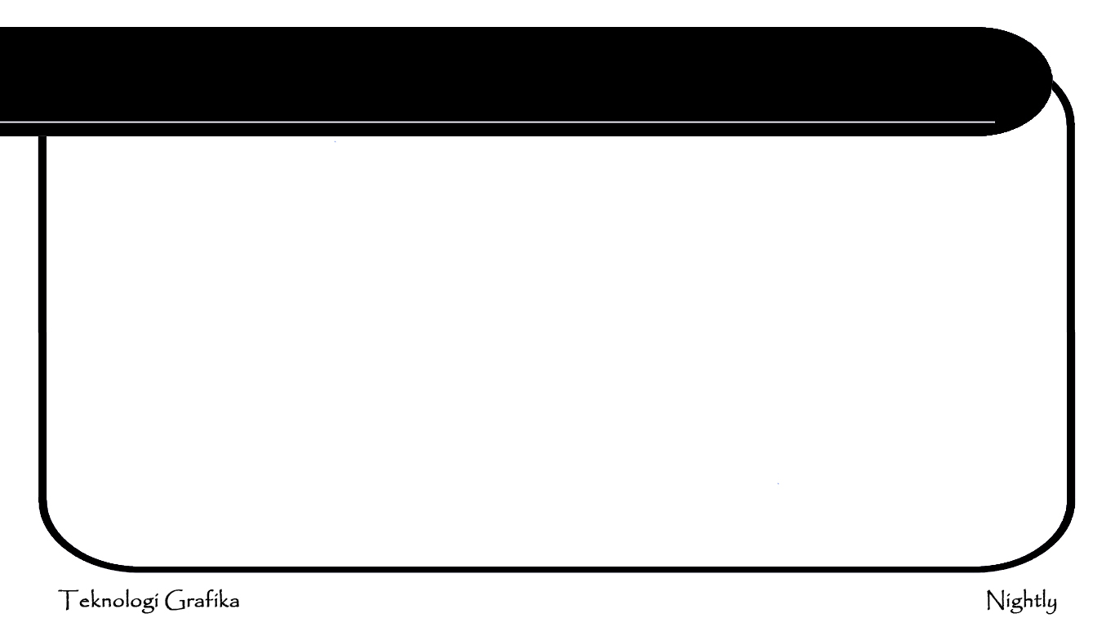
Konsep Algoritma Bressenham
Prosedur untuk menggambar kembali garis dengan membulatkan nilai x atau y ke bilangan integer membutuhkan waktu, serta variable x, y dan m merupakan bilangan real karena kemiringan merupakan nilai pecahan.
Bressenham mengembangkan algoritma yang menggunakan perhitungan matematika dengan bilangan integer, dengan demikian tidak perlu membulatkan nilai posisi setiap pixel setiap waktu.

Slide 13
Langkah pembentukan garis algoritma Bressenham, yaitu:
1. Tentukan dua titik yang akan dihubungkan dalam pembentukan garis.
2. Tentukan salah satu titik disebelah kiri sebagai titik awal (x₀, y₀) dan titik akhir (x₁, y₁).
3. Hitung Δx, Δy, 2Δx, dan 2Δy – 2Δx.
4. Hitung parameter p₀ = 2Δy – Δx.

Slide 14
Langkah pembentukan garis algoritma Bressenham, yaitu:
5. Setiap x_{k} sepanjang jalur garis, dimulai dengan k = 0.
a. Bila p_{k}<0 maka titik selanjutnya (x_{k}+1, y_{k}) dan p_{k}+1 = p_{k}+2Δy
b. Bila tidak maka titik selanjutnya adalah (x_{k}+1, y_{k}+1) dan p_{k+1}=p_{k}+(2Δy-2Δx).
6. Ulangi langkah nomor 5 untuk menentukan posisi pixel selanjutnya, sampai x=x₁ dan y=y_{k}.

Slide 15
Penerapan Algoritma Bressenhem
Terdapat 2 buah titik A(10,10) dan titik B(17,16), titik A sebagai titik awal dan titik B sebagai titik akhir
Buat garis yang menghubungkan titik tersebut dengan menggunakan algoritma Bressenham …
Diketahui:
x₁ = 17 x₀ = 10
y₁ = 16 y₀ = 10

Slide 16
k | p_{k} | (x_{k+1} , y_{k+1})
 |  | (10, 10)
0 | 3 | (11, 11)
1 | 1 | (12, 12)
2 | -1 | (13, 13)
3 | 11 | (14, 13)
4 | 9 | (15, 14)
5 | 7 | (16, 15)
6 | 5 | (17, 16)

Slide 17
18
17
16 |  |  |  |  |  |  |  | x
15 |  |  |  |  |  |  | x
14 |  |  |  |  |  | x
13 |  |  |  | x | x
12 |  |  | x
11 |  | x
10 | x
 | 10 | 11 | 12 | 13 | 14 | 15 | 16 | 17 | 18

Slide 18
Materi 3
Analisa
Materi 3

Slide 19
Proses Perhitungan
Algoritma DDA (Digital Differential Analyzer)
→ Menggunakan nilai riil dalam perhitungannya dengan penggunaan floating point, nilai titik berikutnya ditentukan dengan persamaan diferensial.
Algoritma Bressenham
→ Menggunakan perhitungan aritmatika, yaitu aritmatika integer.

Slide 20
Jenis Operasi
Algoritma DDA (Digital Differential Analyzer)
→ Menggunakan persamaan diferensial dengan operasi multiplikasi dan divisi.
Algoritma Bressenham
→ Menggunakan operasi penjumlahan dan pengurangan.

Slide 21
Kecepatan
Algoritma DDA (Digital Differential Analyzer)
→ Menggunakan bilangan bulat floating point bersama dengan operasi perkalian dan pembagian, relatif lebih lambat.
Algoritma Bressenham
→ Menggunakan bilangan bulat hanya aritmatika bersama dengan penambahan dan pengurangan saja, relatif lebih cepat.

Slide 22
Ketepatan
Meskipun Algoritma DDA menggunakan nilai floating point, keakuratan pada Algoritma DDA tidak sebagus nilai Algoritma Bresenham.
Berbagai faktor mempengaruhi konsep ini dan oleh karena itu, Algoritma Bresenham lebih akurat daripada Algoritma DDA.

Slide 23

Penutup
Penutup

Slide 24

Terima Kasih
Terima Kasih

